Slide 1
Informacioni sistemi
Računske vežbe
Prof. dr Valentina Nejković
valentina@elfak.ni.ac.rs
kancelarija 524
Katedra za Računarstvo,
Elektronski fakultet, Univerzitet u Nišu

Slide 2
Struktura vežbi
Računske vežbe
Računske vežbe se održavaju u terminima koji je dat u rasporedu časova
Termini u laboratoriji
3 termina za laboratorijske vežbe
Termini za laboratorijske vežbe biće naknadno istaknuti

Slide 3
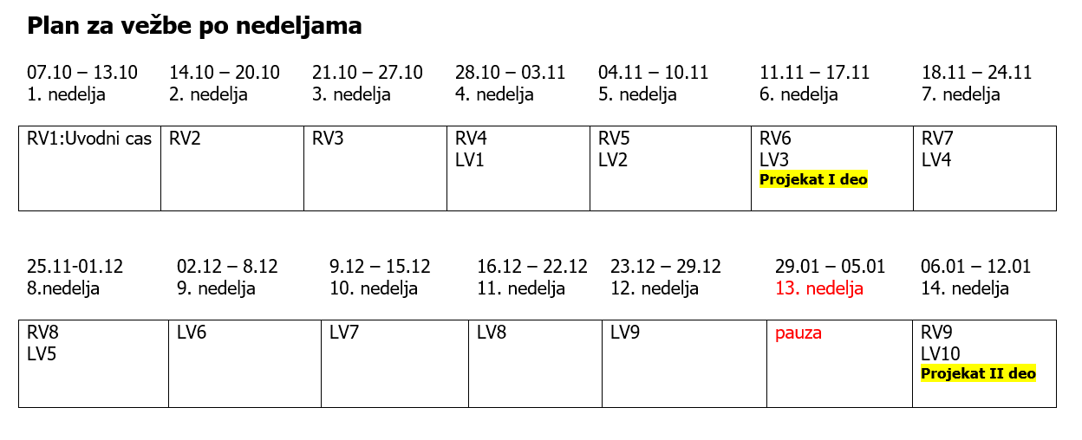
Struktura vežbi

Slide 4
Struktura vežbi
Poeni sa vežbi: max = 50poena
Laboratorijske vežbe I deo: 25 poena -> rok: 12.11.2024.
Laboratorijske vežbe II deo: 25 poena -> rok: 08.01.2024.
NAPOMENA: Naknadni termini za predaju vežbi ne postoje.

Slide 5
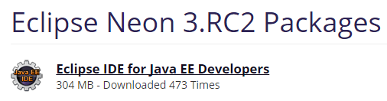
Java i Eclipse
Java:
Version 8 Update 121
https://java.com/en/download/
Oracle JDK link za download se menja često, tako da je najbolje na Google-u potražiti "JDK 8 download"
Eclipse:
http://www.eclipse.org/downloads/packages/eclipse-ide-java-ee-developers/neon3rc2

Slide 6
Java i Eclipse
Instalacija i kompatibilnost Jave i Eclipse-a:
Pojava greške pri startovanju Eclipse-a: Error 13
NAPOMENA:
64-bit Eclipse zahteva 64-bit JVM,
32-bit Eclipse zahteva 32-bit JVM
nije dozvoljeno mešanje verzija
Eclipse zahteva Java 8 verziju, tako da je najbolje da se instalira JDK 1.8 (nikako samo JRE).

Slide 7
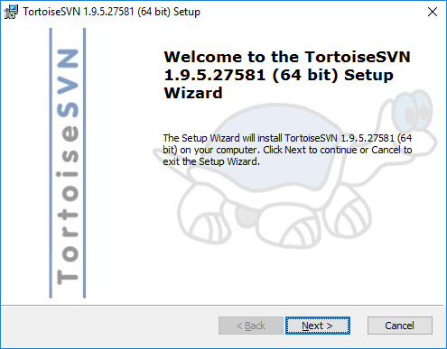
SVN
SVN klijent (TorseSVN):
https://tortoisesvn.net/downloads.html
Eclipse SVN plugin

Slide 8
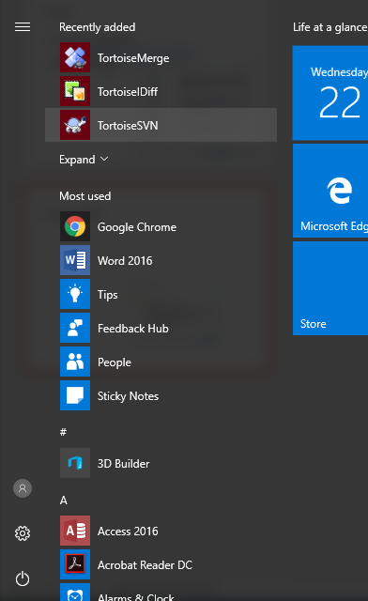
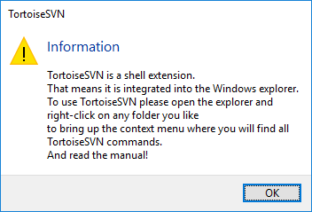
TorseSVN

Slide 9
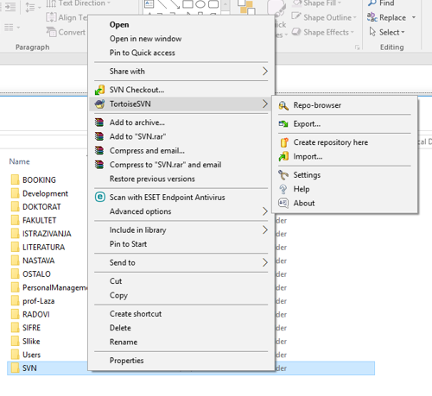
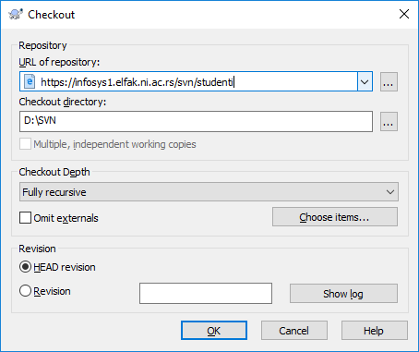
TorseSVN
https://infosys1.elfak.ni.ac.rs/svn/studenti/informacioni sistemi

Slide 10
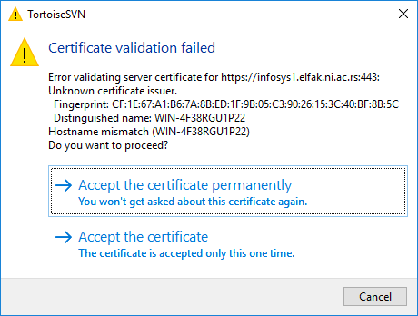
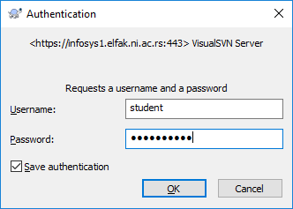
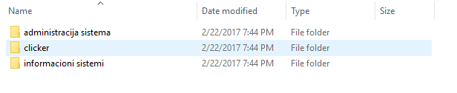
TorseSVN
1
2
student
student
infosys323
infosys323
3

Slide 11
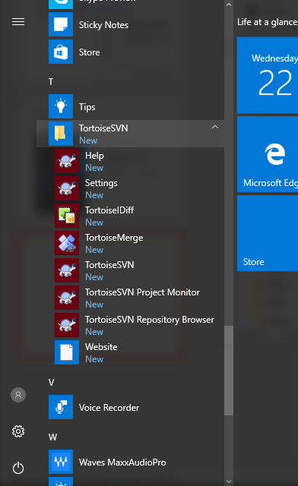
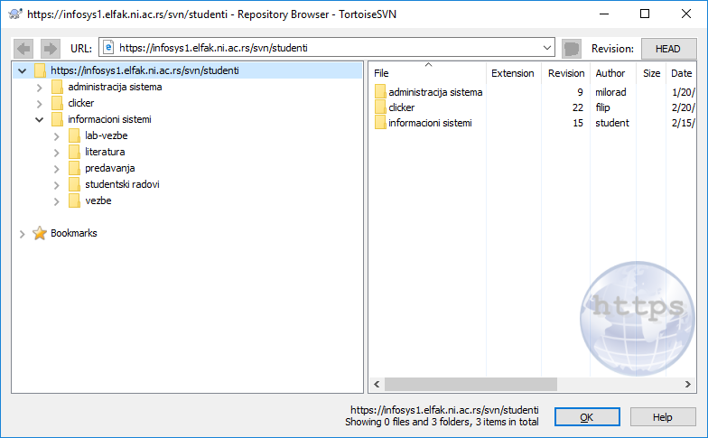
TorseSVN

Slide 12
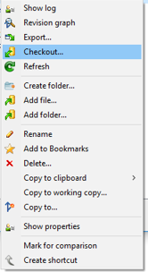
TorseSVN Browser

Slide 13
SVN Eclipse
Instalacija SVN plugin-a u Eclipse-u
Video-uputstvo: https://www.youtube.com/watch?v=zi2ML0PGvTY
https://eclipse.org/subversive/installation-instructions.php
Help > Install New Software...

Slide 14
Rad sa SVN-om
Preuzimanje projekta
Checkout
Update
Dodavanje fajlova/direktorijuma
Add
Commit

Slide 15
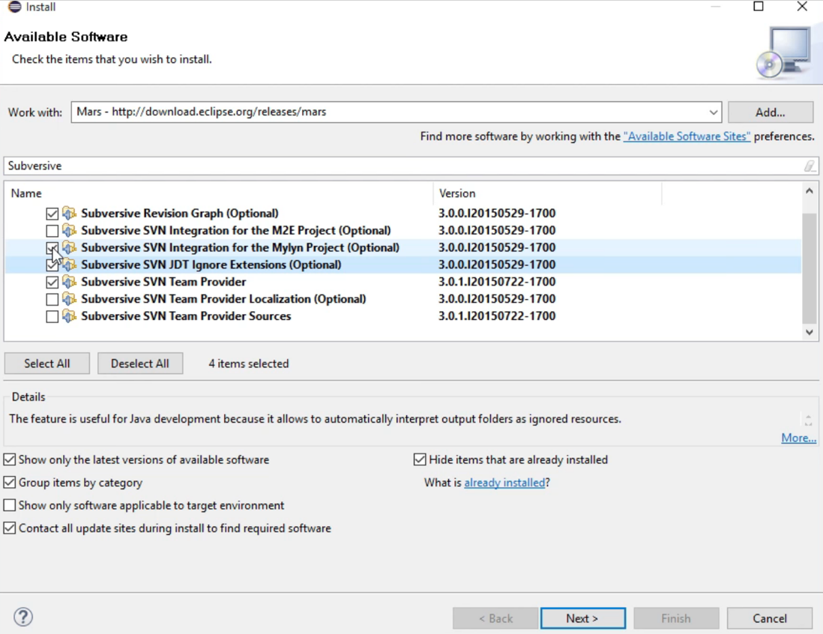
SVN Eclipse

Slide 16
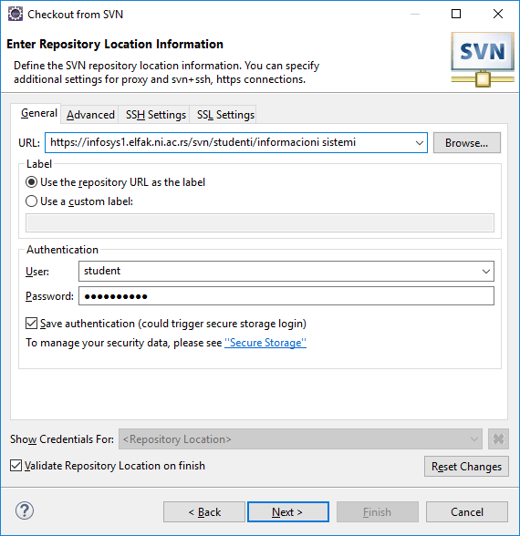
https://infosys1.elfak.ni.ac.rs/svn/studenti/informacioni sistemi
student
infosys323

Slide 17
Eclipse modelovanje
URN modelovanje: –jUCMNav - A Eclipse-based modeling tool for the User Requirements Notation
Eclipse jUCMNav plugin
jUCMNav v7.0.0
Instalacija:
Help -> Install New Software... ->
Videti uputstvo na sledecem slajdu
UML modelovanje: Eclipse Papyrus plugin:
Papyrus Neon release (2.0.2)
Instalacija: https://eclipse.org/papyrus/download.html
Video-uputstvo za instalaciju:
https://www.youtube.com/watch?v=gmf8CswqKcs

Slide 18
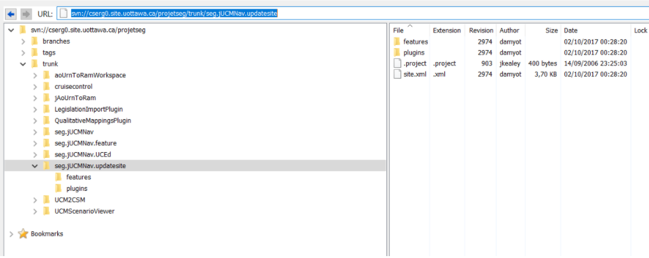
jUCMNav
Otići kroz Tortoise SVN na addesu svn://cserg0.site.uottawa.ca/projetseg/trunk/seg.jUCMNav.updatesite
Skinuti taj direktorijum

Slide 19
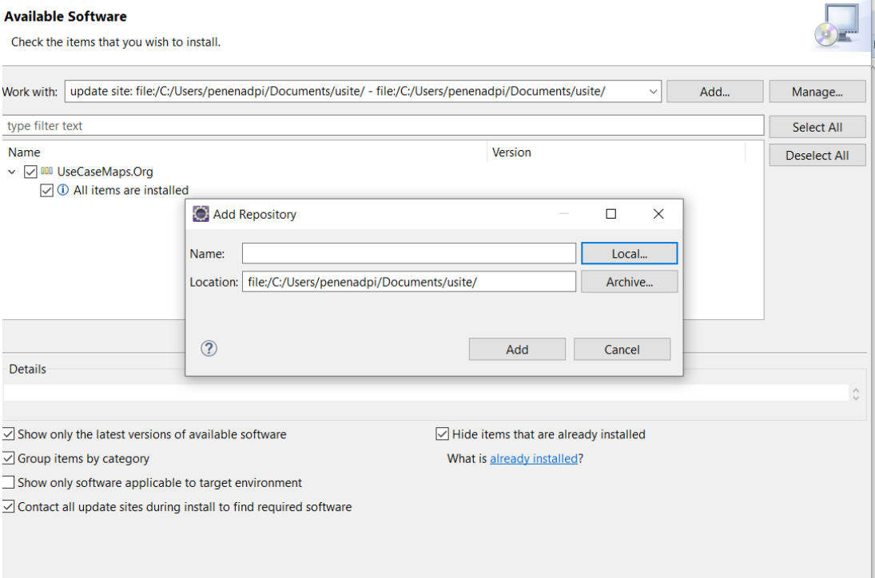
3. ići na Help-Install New Software- Add'Local

Slide 20
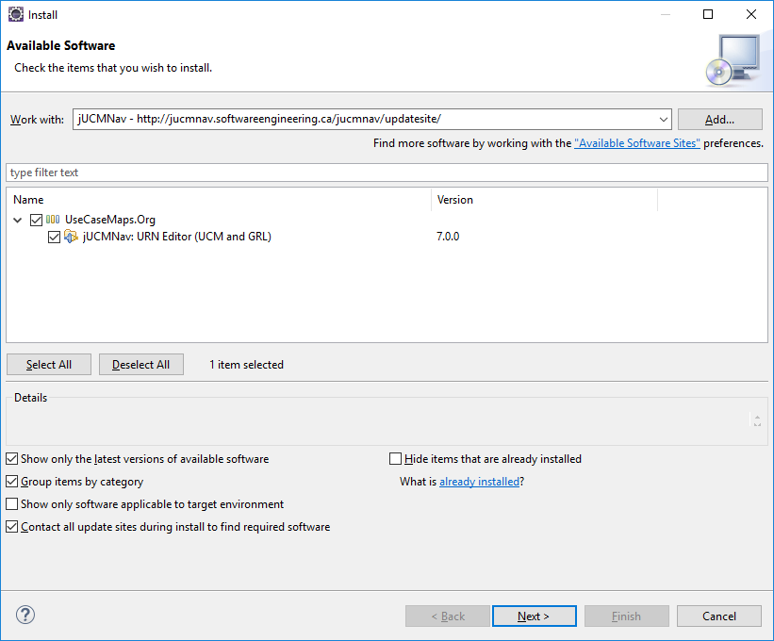
jUCMNav

Slide 21
jUCMNav
Potrebno je instalirati i:
Graphviz Eclipse plugin
Uputstvo za instalaciju:
https://github.com/abstratt/eclipsegraphviz
Help > Install New Software...
Uneti pod Work with sledeći link:
jar:http://repository-textuml.forge.cloudbees.com/snapshot/com/abstratt/eclipsegraphviz/com.abstratt.eclipsegraphviz.repository/2.2.201606/com.abstratt.eclipsegraphviz.repository-2.2.201606.zip!/
Selektovati EclipseGraphviz iz kategorije Modeling.

Slide 22
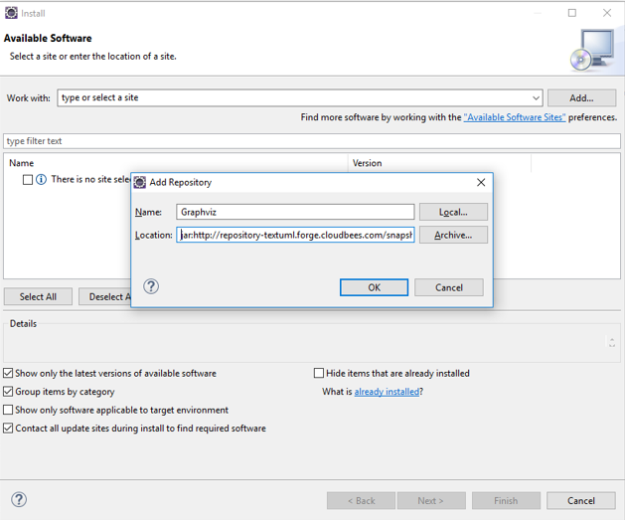
jUCMNav/Graphviz

Slide 23
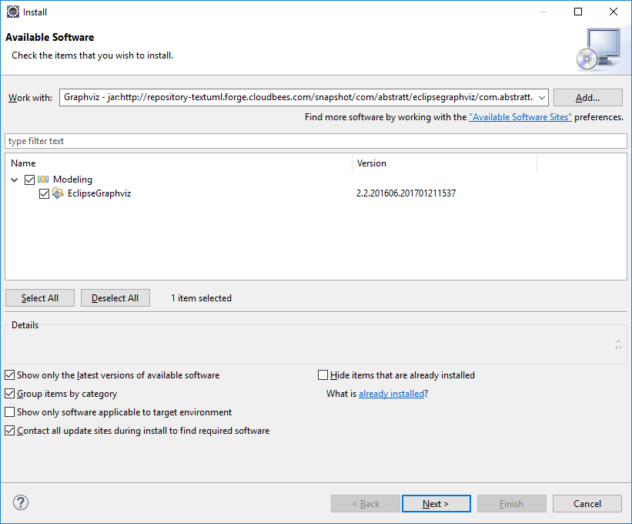
jUCMNav/Graphviz

Slide 24
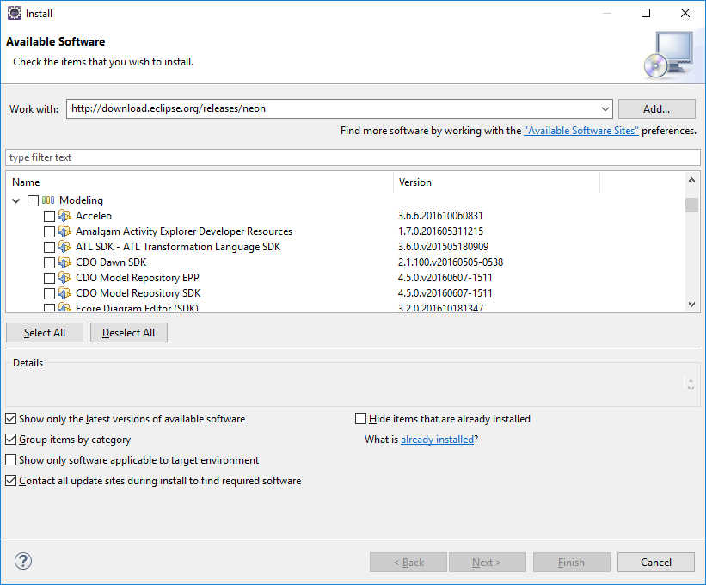
Papyrus

Slide 25
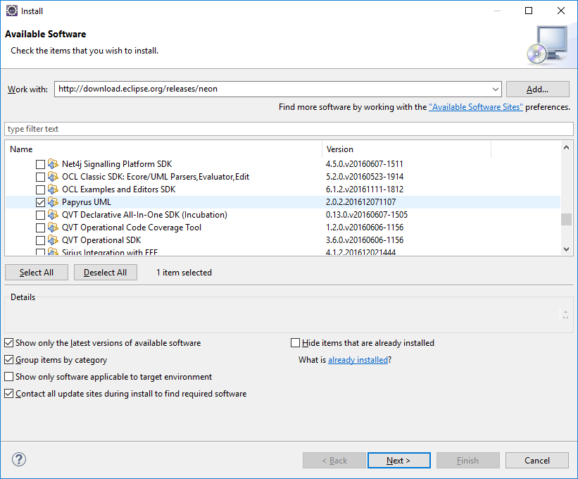
Papyrus

